Slide 1
用繪本學品格
正和書院
沈美秀 分享

Slide 2
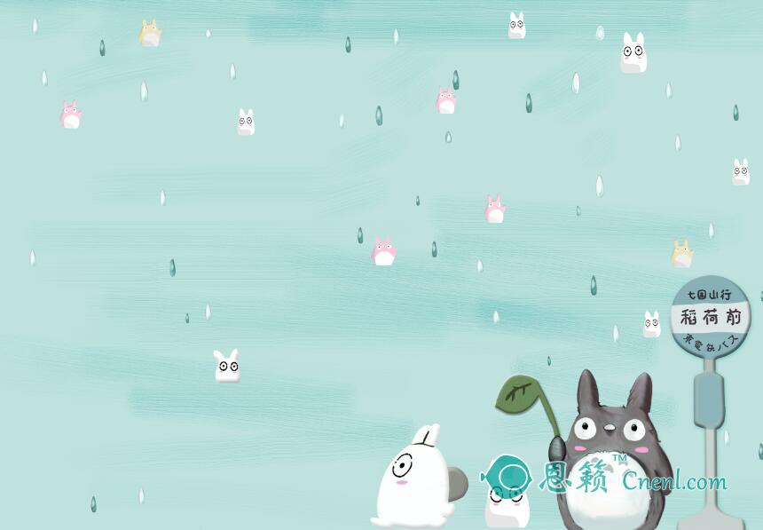
品格教育-禮儀
品格繪本:都是蝸牛先開始的
問題探討
遊戲：口說好話
子曰：「不學禮，無以立。」 ——《論語·季氏》
其交也以道，其接也以禮。——《孟子·萬章章句下·第四節》

Slide 3
品格教育－友愛
品格故事：星月
問題探討
遊戲：兩人三腳
所謂以禮待人，即用你喜歡別人對待你的方式對待別人。 作者:賈斯特菲爾德
真正的友誼總是預見對方的需要，而不是宣佈自己需要什麼。 作者:莫洛亞
相知無遠近，萬里尚為鄰。 作者:張九齡
有緣千里來相會，無緣對面不相逢。 作者:施耐庵

Slide 4
品格教育-尊重
品格故事：珍妮小霸王
問題探討
遊戲：接力賽
己所不欲，勿施於人。──論語
我們所需要的，並不是巨大的才能，而是對正義真誠的愛和對真理的尊重。──盧梭

Slide 5
品格教育-責任
品格故事：培培點燈
遊戲：矇眼前進
問題探討
快樂和盡職是分不開的，我常藉盡自己的責任，以增加自己的快樂。【華盛頓】
我輩做事，只求問心無愧，自盡其本份而已。【曾國藩】

Slide 6
品格教育-積極
品格繪本：糟糕的一天
遊戲：快遞挑戰
問題探討：

Slide 7
品格教育-誠實
品格故事：用愛心說實話
遊戲：誠實大風吹
問題探討
知之為知之，不知為不知，是知也。
【論語為政篇】

Slide 8
品格教育-信任
品格故事：爺爺一定有辦法
問題探討
遊戲：信任衝刺

Slide 9
品格教育-專注
品格故事：讓路給小鴨子
問題探討
遊戲：手指兵抓賊

Slide 10
品格教育-感恩
品格故事：感恩之門
遊戲：感恩的步伐
幸福的滋味-感恩
問題探討
感恩卡(禪繞畫)

